Slide 1
FINAL PROJECT SIG
Menampilkan Rute ke Universitas dan Jarak antar Universitas di Surabaya
Fariz maulana purnomo 05111540000133

Slide 2
IDE Final Project
User dapat melakukan input manual koordinatnya untuk mengetahui rute dan jarak ke Universitas tujuan (terdapat pilihan Universitas)
User dapat mengetahui lokasinya saat ini secara otomatis (menggunakan geolocation) tanpa harus input koordinat x dan y
Dapat mengetahui rute dan jarak Universitas terdekat user, dihitung dari titik koordinat posisi user
Dapat menunjukkan rute serta jarak antar dua Universitas yang ada di Surabaya
Membuat rute perjalanan menggunakan algoritma A Star dengan bobot tertentu

Slide 3
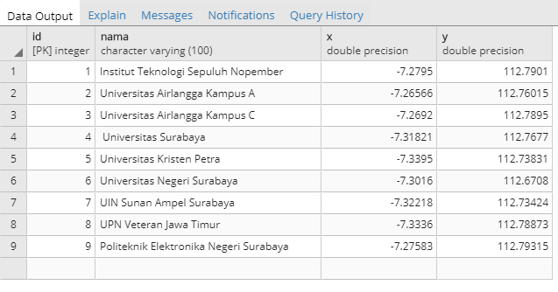
Database Universitas
Memasukkan database ke dalam Postgre yang berisikan koordinat tiap Universitas di Surabaya.
Nantinya user dapat memilih Universitas tujuan tanpa memasukkan koordinat, melainkan memilih dari opsi Universitas yang ada di Surabaya.
Berikut Universitas di Surabaya yang kami masukkan ke dalam database

Slide 4
Fitur
Terdapat 3 Fitur utama yang dapat digunakan dalam website ini, yaitu :
Menampilkan jarak dan rute dari current location user (lokasi user saat ini) maupun input manual koordinat untuk menuju ke universitas yang dipilih
Menampilkan jarak dan rute terdekat untuk ke universitas dari lokasi input maupun lokasi user saat ini
Menampilkan jarak dan rute antar Universitas di Surabaya yang ada dalam opsi pemilihan Universitas

Slide 5
Fitur 1 Menampilkan jarak dan rute dari lokasi user untuk menuju ke Universitas yang dipilih
Berikut proses untuk membuat fitur menampilkan rute dari lokasi sekarang menuju universitas yang dituju
Membuat fungsi untuk mendapatkan current location user menggunakan geolocation
Membuat opsi pilihan berupa dropdown list untuk Universitas yang ingin dituju
Membuat kolom untuk menampilkan jarak dari tempat asal menuju ke universitas yang dituju
Menampilkan jalur yang dilalui pada webGIS

Slide 6
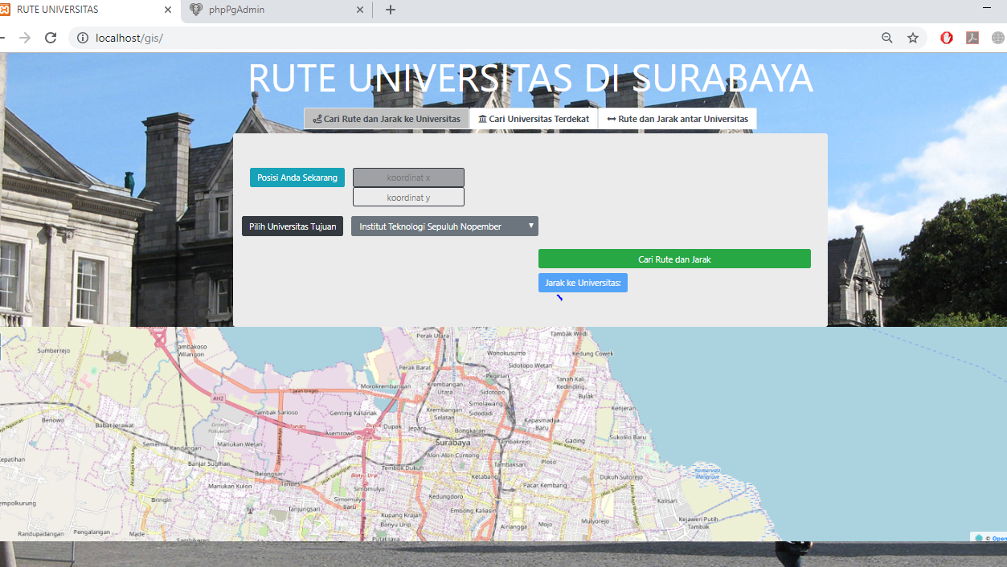
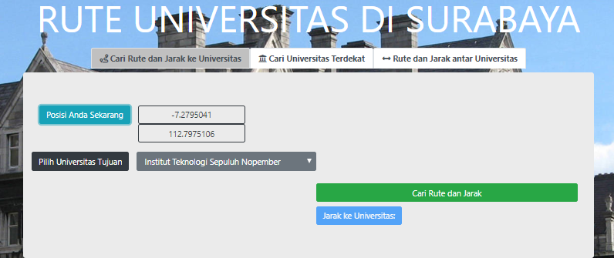
Cara Menggunakan Fitur 1
Klik Posisi Anda untuk menentukan koordinat secara otomatis, opsional dapat input koordinat secara manual
Pilih Universitas pada menu dropdown list Pilihan Universitas
Klik Tombol berawrna hijau “Cari Rute dan Jarak”

Slide 7
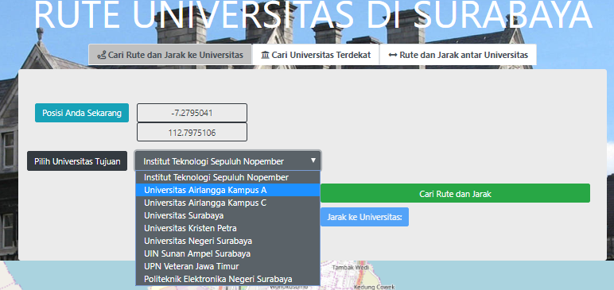
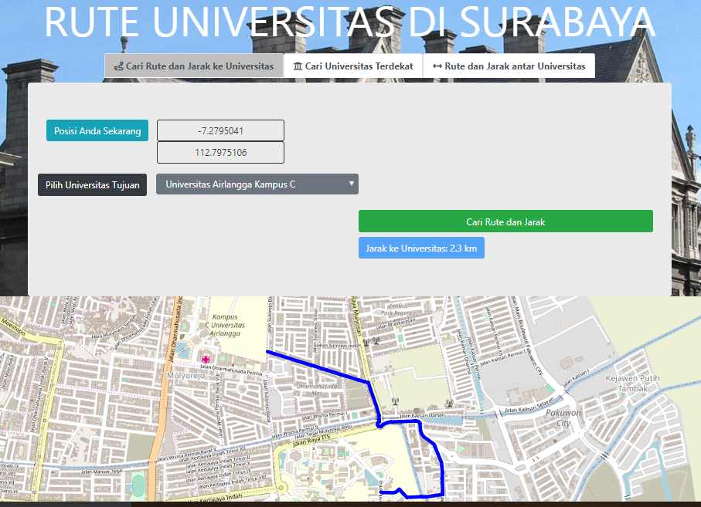
Hasil Fitur 1

Slide 8
Fitur 2 Menampilkan jarak dan rute terdekat untuk ke universitas dari lokasi input user
Berikut proses untuk membuat fitur Menampilkan jarak dan rute terdekat untuk ke universitas dari lokasi input maupun lokasi user saat ini
Membuat fungsi untuk mendapatkan current location user menggunakan geolocation
Membuat inputan lokasi saat ini, yang berisi 2 tabel inputan koordinat X dan koordinat Y
Membuat tombol cari rute dan jarak untuk memproses pengolahan data (pencarian rute dan perhitungan jarak)
Membuat kolom untuk menampilkan jarak tempuh
Menampilkan jalur rute pada webGIS

Slide 9
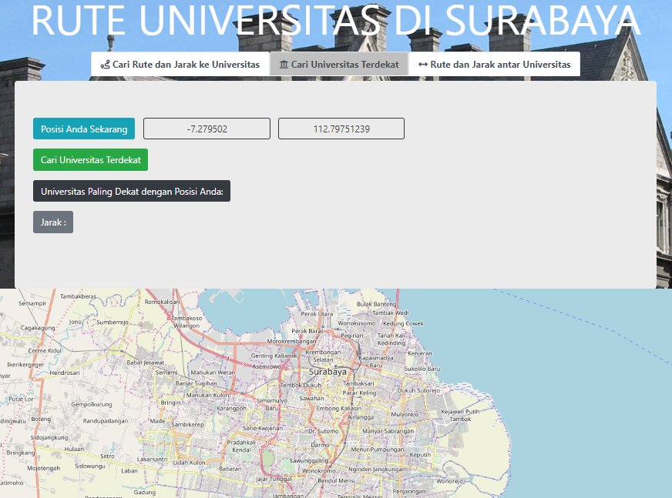
Cara Menjalankan Fitur 2
Klik Posisi anda untuk menentukan lokasi secara otomatis
Input manual koordinat x dan y (opsional)
Klik tombol berwarna hijau “Cek Universitas Terdekat”

Slide 10
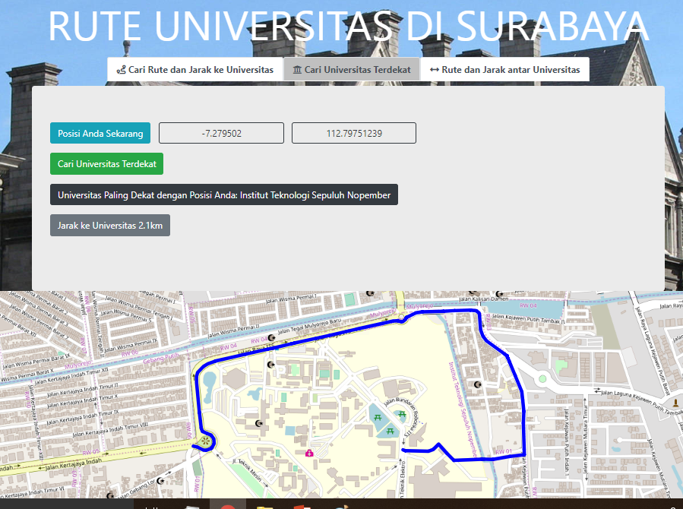
Hasil Fitur 2

Slide 11
Fitur 3 Menampilkan jarak dan rute antar Universitas di Surabaya
Berikut proses untuk membuat fitur menampilkan rute antar universitas
Membuat opsi pilihan berupa dropdown list untuk Universitas asal
Membuat opsi pilihan berupa dropdown list untuk Universitas yang ingin dituju
Membuat tombol cari rute dan jarak untuk melakukan proses pencarian rute dan perhitungan jarak
Membuat kolom untuk menampilkan jarak yang ditempuh
Menampilkan jalur rute pada webGIS

Slide 12
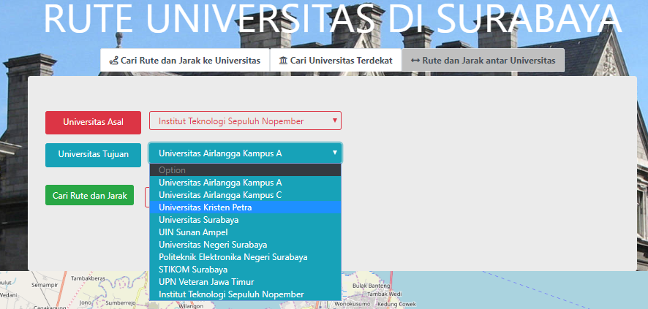
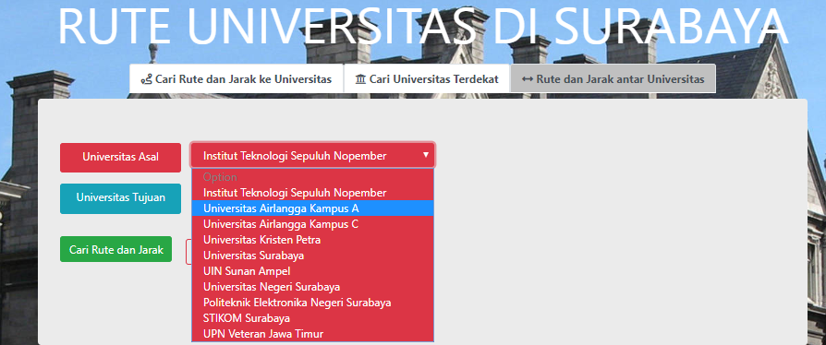
Cara Menjalankan Fitur 3
Pilih Universitas Asal pada menu dropdown list pilihan Universitas
Pilih Universitas Asal pada menu dropdown list pilihan Universitas
Klik tombol berwarna hijau “Cari Rute dan Jarak

Slide 13
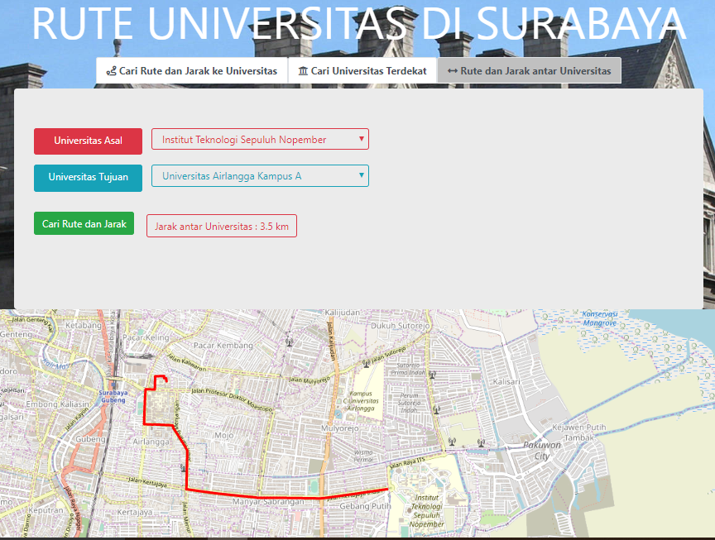
Hasil Fitur 3

